Slide 1
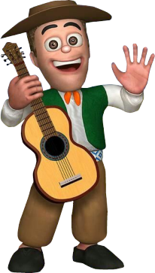
Miguel
Mi Primer
Añito
Te invito a mi Cumpleaños..!!!
Sábado 10
de Agosto
A las 4:30 pm.
En Calle Luis
Valcarcel # 15

